Slide 1
ER-Modell
in Tabellen
umwandeln

Slide 2
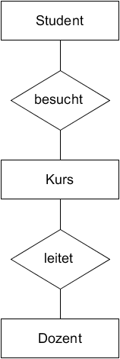
Gib die Kardinalitäten an:

Slide 3
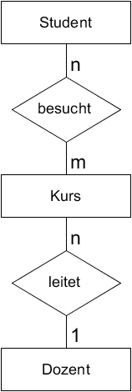
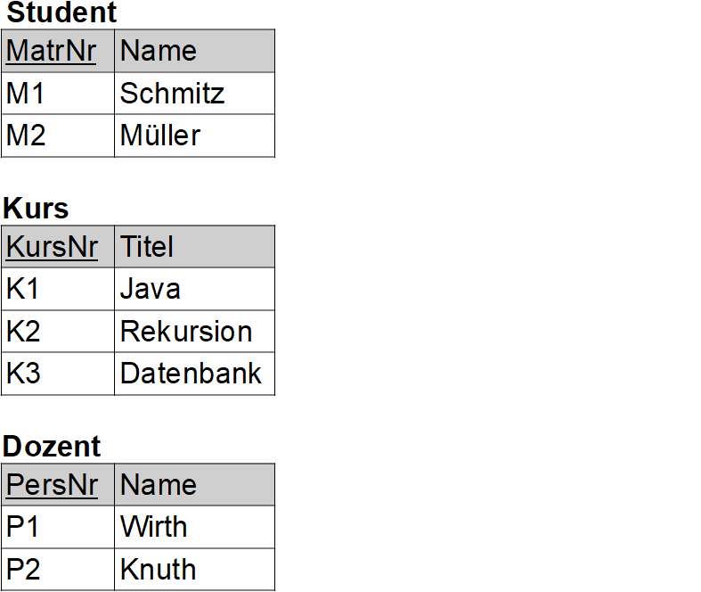
Entitätstypen → Tabellen

Slide 4
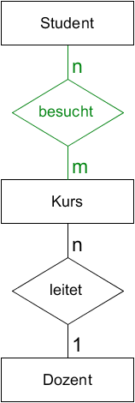
besucht → Tabellenform?

Slide 5
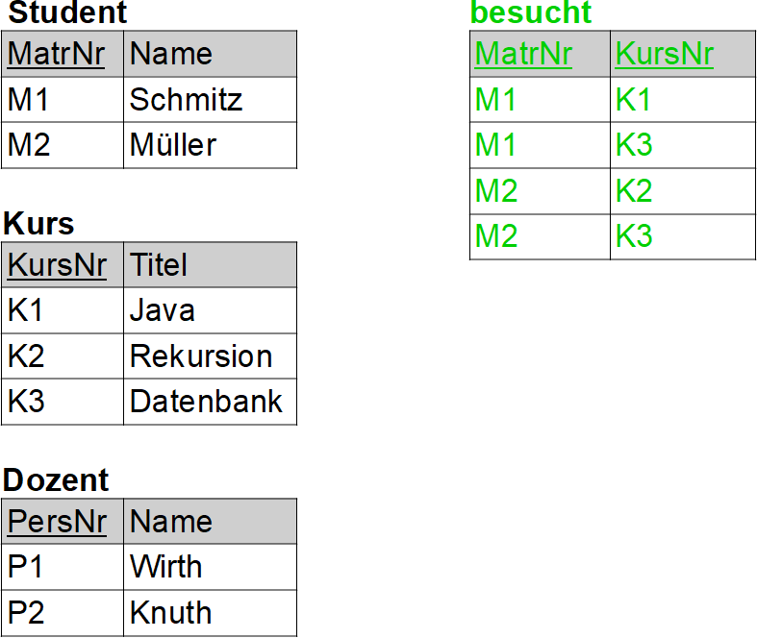
besucht → eigene Tabelle!

Slide 6
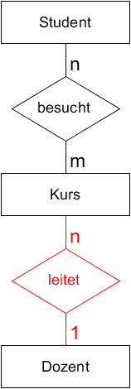
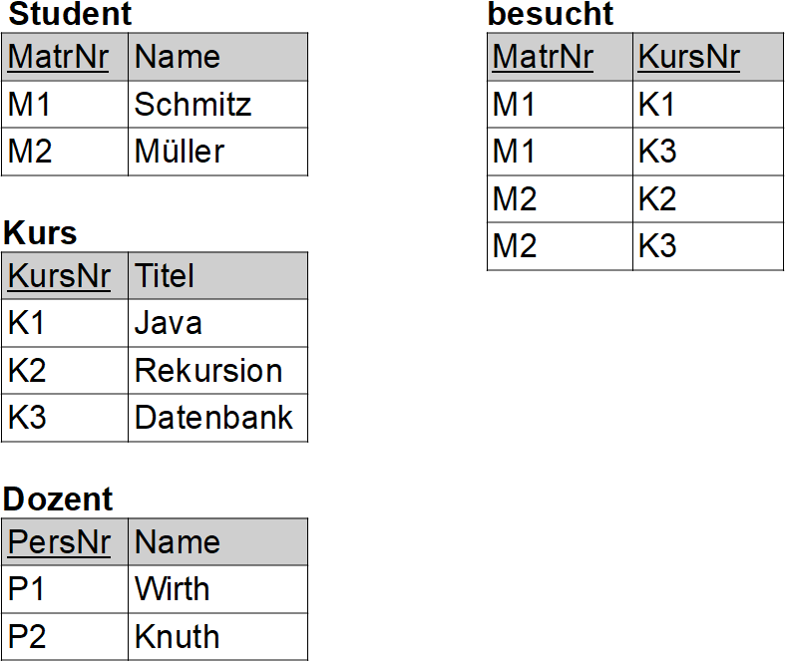
leitet → Tabellenform?

Slide 7
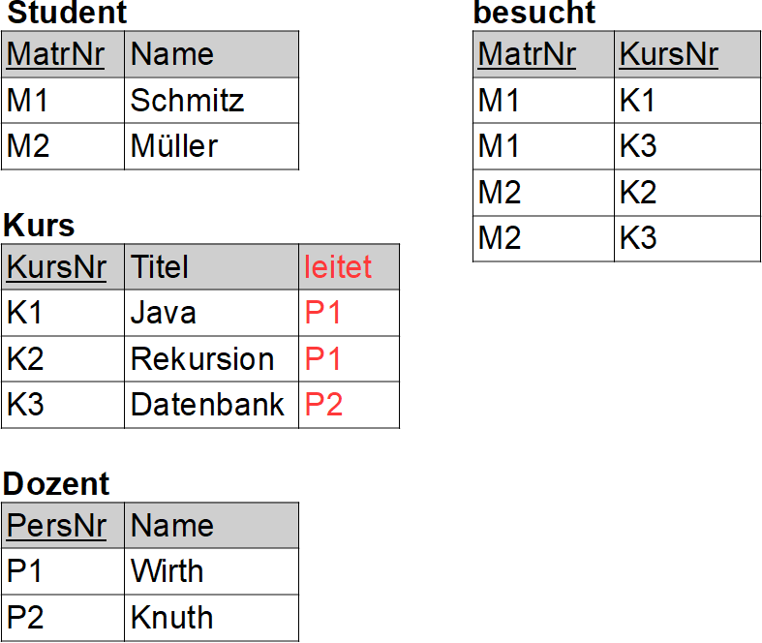
leitet → neue Spalte von Kurs

Slide 8
1. Darstellungsform: ER-Modell
Zweck: Übersicht

Slide 9
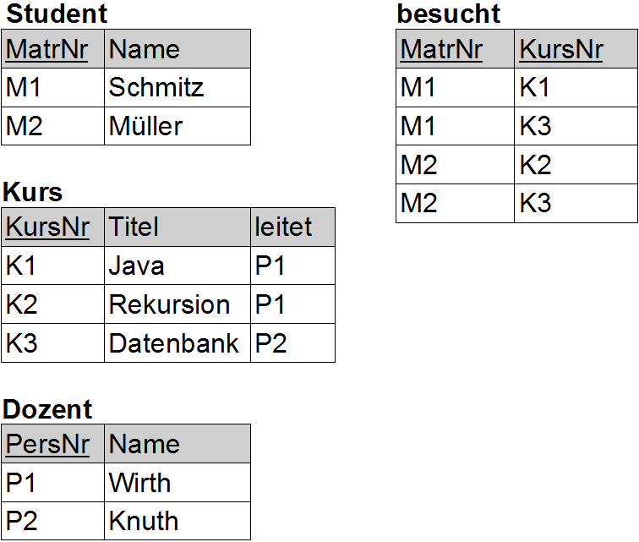
2. Darstellungsform: Tabellen
Zweck: Details / Beispieldaten

Slide 10
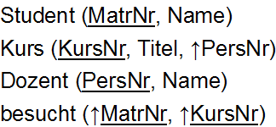
3. Darstellungsform: Datenbankschema
Zweck: kompakte, präzise Tabellenbeschreibung

Slide 11
Autor / Quellen
Autor:
Christian Pothmann (cpothmann.de)
Freigegeben unter CC BY-NC-SA 4.0, Juli 2021

